Slide 1
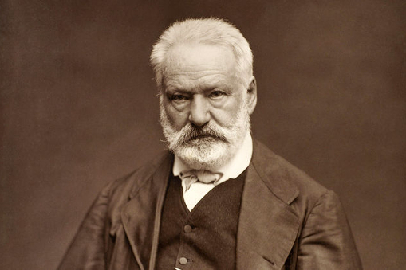
Виктор Гюго
(1802—1885)

Slide 2
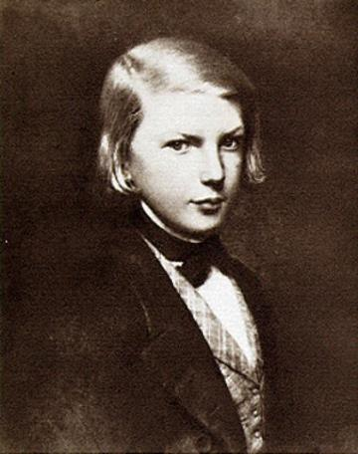
Детство
Полностью имя известного французского поэта, прозаика и драматурга звучит, как Виктор Мари Гюго. В семье кроме него было два брата, Виктор был самым младшим. Родился очень маленьким и часто болел. Жили Гюго богато, имели трёхэтажный дом. Глава семьи был родом из крестьян, но сумел добиться много в своей жизни. В его биографическом послужном списке наблюдается огромный скачок, он дослужился до чина генерала в армии Наполеона. Мать была по тем временам дочерью знатного судовладельца.

Slide 3
Детство
С детства будущему писателю знакомы Марсель и Корсика, Эльба и Италия, Мадрид и Париж. Эти путешествия сформировали мировоззрение мальчика как романтика. Вся биография маленького путешественника подвигла его на описание тех мест, которые навсегда пленили своей красотой и изяществом, простотой и невероятным трудолюбием местных жителей. В каждом месте, где, по долгу службы отца, останавливалась семья, мальчик находил свои прелести жизни.
Хотя к детям в семье относились с большой любовью, мать и отец часто ссорились из-за своих несхожих политических взглядов. Родители разошлись по причине новой влюблённости матери, сына женщина забрала и уехала на постоянное местожительство в Париж. В этом городе Виктор Гюго получил образование. В четырнадцатилетнем возрасте он уже начинает зарабатывать деньги своей писательской деятельностью.

Slide 4
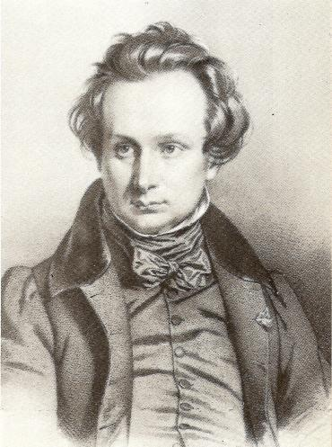
Взрослая жизнь
По желанию отца, Виктор должен был поступить в Политехнический институт. Действительно, мальчик показывал хорошие способности в области точных наук. Но Виктор предпочёл литературу, и вскоре убедил всех в правильности своего выбора. Когда Гюго проходил обучение в Лицее, он часто сочинял пьесы для импровизированного школьного театра. Костюмы делали сами из бумаги и картона, а сцену сооружали, сдвинув столы. Почётный отзыв за стихотворение, две премии за поэмы – это его первые награды за сочинительский труд.

Slide 5
Взрослая жизнь
Один из романов «Ган Исландец» был встречен читательской аудиторией довольно сдержанно. А критик Шарль Нодье дал молодому литератору несколько дельных советов. Виктор стал активно общаться со своим отцом и посвящает ему несколько своих сочинений. Гюго дружен с Мериме и Мюссе. В последующих произведениях у писателя звучат политические нотки, он, не боясь осуждения, выказывает своё негативное отношение к смертной казни.
Почти тринадцать лет автор вплотную работает с театром, он пишет драматические произведения и выступает за новое в искусстве и литературе, чем вызывает массу споров вокруг своего имени. Гюго, не стесняясь, входит в переписку с высшими кругами, занимает несколько значимых постов во Французской академии и Национальном собрании. Почти двадцать лет находится в изгнании по указу императора Наполеона III.

Slide 6
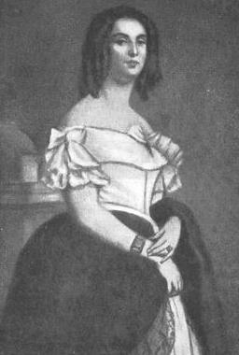
Личная жизнь
Знаменитый писатель был постоянен не только в своих взглядах, но и в личной жизни. Он женился один раз, потому что нашёл в лице Адель Фуше свою единственную любовь. Это был счастливый брак, в котором родилось пятеро детей. Супруга не читала произведений писателя и не разделяла восторга почитателей его таланта. Есть сведения, что жена Гюго изменяла ему с его же другом. Первый ребёнок Гюго умер ещё в младенческом возрасте. Остальные дети, кроме последней дочери Адель, не пережили своего знаменитого отца.

Slide 7
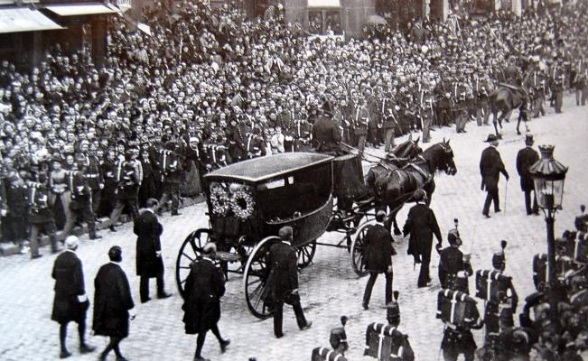
Последние годы писателя
Гюго заболел воспалением лёгких. Его можно было вылечить, будь он не в преклонном возрасте. В 83 года организм уже ослаблен и неадекватно реагирует на медикаменты и усилия врачей. Похороны были очень пышными, проститься с великим автором «Собора Парижской богоматери» пришло почти миллион человек, целых 10 дней длилось прощание с писателем. Правительство разрешило эту церемонию, не стало препятствовать этой процедуре, так как понимало, насколько был популярен писатель среди французского населения.

Slide 8
Книги
• Отверженные
• Собор Парижской Богоматери
• Человек, который смеется
• Последний день приговоренного к смерти
• Девяносто третий год
• Козетта
• Труженики моря
• Гаврош
• Клод Ге
• Эрнани

Slide 9
Спасибо за внимание!

